Slide 1
C Project - 부루마블
201331002 김경호
201331040 장민수
201331052 김수진

Slide 2
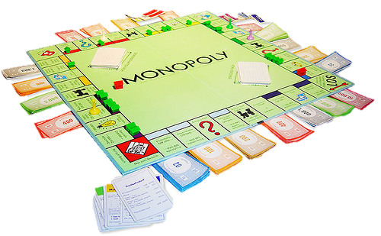

목 차
부루마블에 대하여
역할 분담
순서도를 통한 설명
헤더파일 설명
코드 및 실행 결과물
보완해야 할 점
소감
Q & A

Slide 3
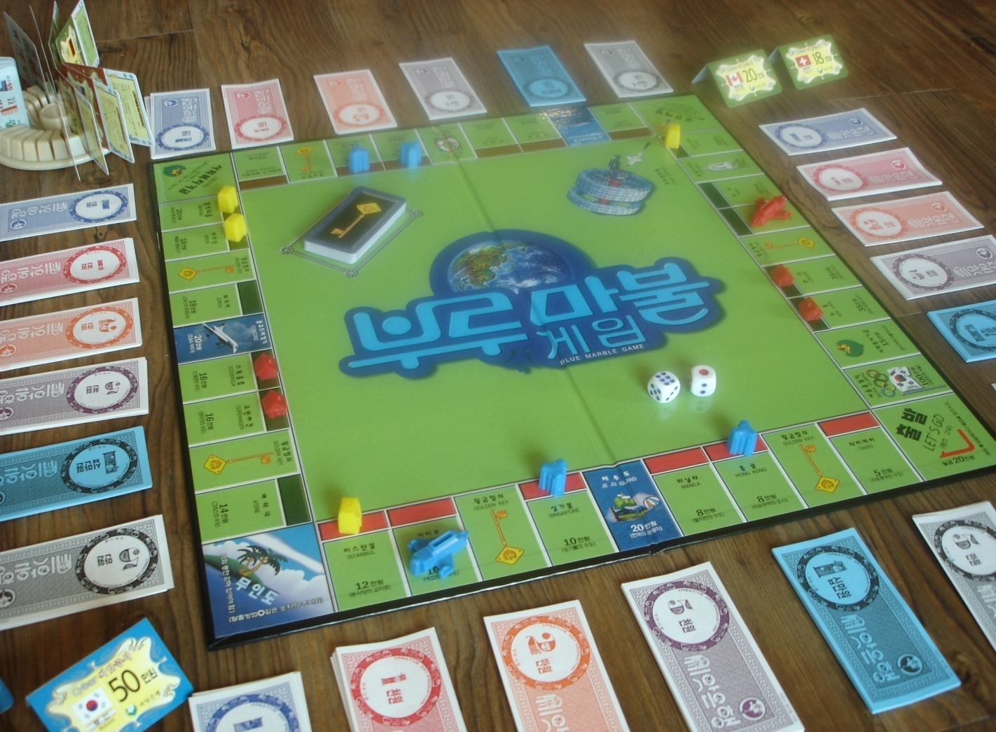
부루마블에 대하여

Slide 4
해적섬
도쿄
(8만원)
싱가폴
(8만원)
시드니
(10만원)
모스크바
(10만원)
카지노
행운열쇠!
베를린
(16만원)
MAP
베이징
(5만원)
행운열쇠!
카이로
(4만원)
마드리드
(18만원)
방콕
(3만원)
파리
(18만원)
START
서울
(25만원)
국세청
뉴욕
(20만원)
런던
(20만원)
세계여행

Slide 5
역할 분담
장민수
Main 함수
Respon()
김수진
김경호
Rank 함수
Map 함수
Luck 함수
Luck 함수
Dice 함수
Trip 함수

Slide 6
순서도를 통한 설명
START

Slide 7
도스 시절 인터럽트에 관련
도스 시절 인터럽트에 관련
헤더 파일 설명
#include
<stdio.h>
표준 입출력 헤더파일로 printf와 scanf 등을 사용하기 위해서 선언
#include
<dos.h>
인터럽트에 관련에 헤더파일로 Sleep 등을 사용하기 위해서 선언
#include
<time.h>
시간에 관련된 헤더파일로 rand() 등을 사용하기 위해서 선언
#include
<Windows.h>
windows 프로그래밍을 하기위한 기본적인 것들을 포함하고 있는 헤더파일로 system(“cls”) 등을 사용하기 위해서 선언

Slide 8
소스파일 및 실행 결과

Slide 9
보완해야 할 점
2P라는 제한적인 인원에서 최대 4명까지 입력을 받아서 게임이 진행 가능한 기능
땅을 다시 팔 수 있는 기능
땅을 사고 난 후에 다시 돌아올 경우 건물로 upgrade 할 수 있는 기능

Slide 10

소 감

Slide 11

Q & A

Slide 12

Thank You!!

